Slide 1
Всероссийский конкурс научно-технологических проектов «Большие вызовы»
ЭЛЕКТРОНАГРЕВАТЕЛЬНАЯ ПАНЕЛЬ КАК ЭКОНОМНЫЙ ИСТОЧНИК ОТОПЛЕНИЯ ПОМЕЩЕНИЯ
Выполнил: Зырянов Эдуард Алексеевич,
ученик 9 «в» класса МБОУ «СПТЛ-И»
Руководитель: Алексеева Римма Григорьевна,
учитель физики МБОУ «СПТЛ-И»
г.Якутск, 2020

Slide 2
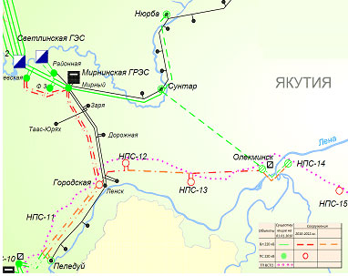
АКТУАЛЬНОСТЬ ИССЛЕДОВАНИЯ
Одним из самых актуальных вопросов в сельской местности является вопрос отопления жилого дома.
Карта прохождения высоковольтной линии электропередачи «Сунтар – Олекминск – НПС №14» в Вилюйском, Ленском, Сунтарском и Олекминском улусах

Slide 3
Цель исследования: Изготовление электронагревательных панелей с добавлением цеолита и пеноцеолита
Объект исследования: Электронагревательная панель
Предметисследования:Теплопроводность электронагревательных панелей с различным составом
Задачи исследования:
1. Изучить техническую, научно-популярную литературу по теме исследования
2. Провести эксперимент по определению теплопроводности бетонных электронагревательных панелей, изготовленных с добавлением различных материалов (цеолит, пеноцеолит)
3. Сравнить изготовленные панели с заводским вариантом и электроконвектором, выявить наиболее эффективную панель

Slide 4
Практическая часть
I. Экспериментальные электронагревательные бетонные плиты

Slide 5

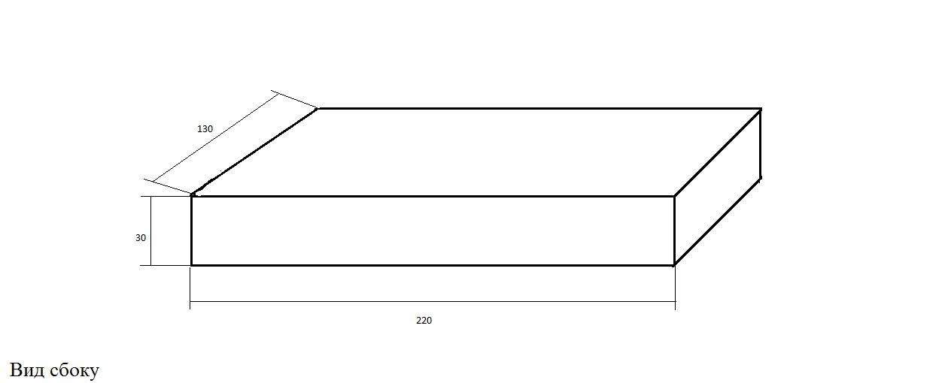
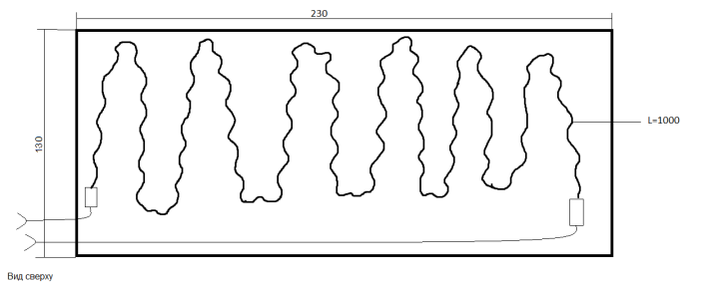
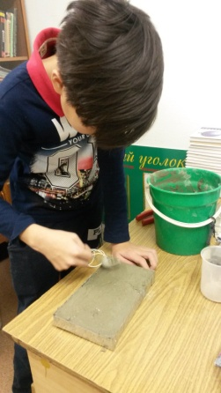
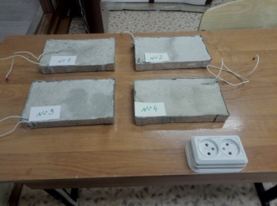
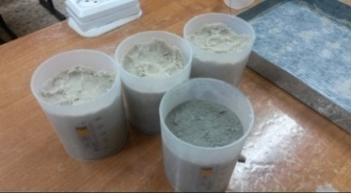
Эксперимент 1. Изготовление экспериментальных электронагревательных бетонных плит с различным составом
Цель работы: Изготовить электронагревательные бетонные плиты с добавление местных природных материалов (речной песок, цеолит)
Ход работы:
1.Изготовить каркас из оцинкованного листа размером 22*13*3 (см)
2.Определить площадь поперечного сечения нихромово-никелиновой проволоки:
-подсчитать количество витков в 1 см (20 витков);
-вычислить площадь поперечного сечения по формуле:
S=
3.Разрезать 1 метр нихромово-никелиновой проволоки, изогнуть проволоку в спираль
4.Приготовить смесь различного состава
5.Тщательно перемешивать смеси
6. Половины растворов переливать в каркасы
7. На смесь положить нихромово-никелиновую спираль и залить оставшуюся смесь
Экспериментальная
бетонная плита в разрезе
Внешний вид экспериментальная
бетонной плиты

Slide 6
Характеристика (состав, объем, плотность, масса) бетонных плит, изготовленных с добавлением различных материалов
№ раствора | Состав раствора | Объем компонен-тов раствора, см³ | Плотность, г/см³ | Масса, г | Объем плиты, см³ | Масса плиты с оцинкованным каркасом, г
1 | Цемент | 300 | 1,2 | 350 | 858 | 1208
 | Речной песок | 500 | 1,48 | 740
2 | Цемент | 300 | 1,2 | 350 | 858 | 1344
 | Цеолит | 500 | 1,11 | 556
3 | Цемент | 300 | 1,2 | 350 | 858 | 1432
 | Речной песок | 250 | 1,48 | 370
 | Цеолит | 500 | 1,11 | 556

Slide 7
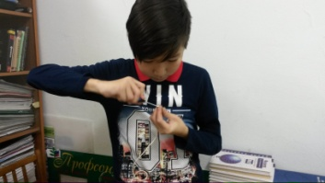
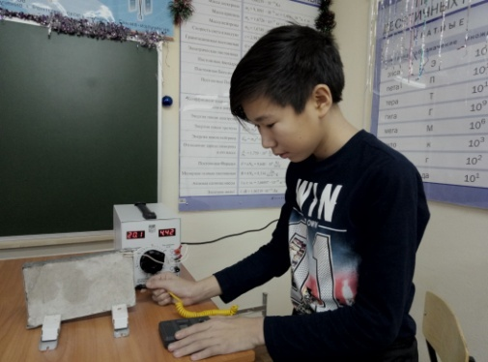
  2. Определение теплопроводности экспериментальных электронагревательных бетонных плит, изготовленных из разного состава
Цель работы: определение коэффициента теплопроводности экспериментальных плит №1, №2, №3
Приборы и материалы: плиты №1, №2, №3, электронный термометр, источник постоянного и переменного напряжения (В-24), соединительные провода.

Slide 8
График зависимости температуры остывания
электронагревательных бетонных плит от времени

Slide 9
Мощность электрического тока, проходящего через изготовленные образцы электронагревательных бетонных плит
№ | Плита | ,А | U,В | час.сек | ,А | ,час,сек | ,Вт | ,Вт
1 | №1 | 4,6 | 20 | 14.50 | 4,3 | 15.00 | 92 | 86
2 | №2 | 4,8 | 20 | 16.25 | 4,2 | 17.10 | 96 | 84
3 | №3 | 4,6 | 20 | 15.05 | 4,34 | 15.15 | 96 | 86,8
Определение коэффициента теплопроводности
образцов электронагревательных бетонных плит
Плита | Площадь поверх-ности S, | Толщина стенок d, см | Количество теплоты, переносимое через данную поверхность, Дж | Время переноса тепла, с | Тепловой поток , Вт | Коэффициент теплопровод-ности ӕ, Вт/м
№ 1 | 286 | 3 | 55200 | 600 | 92 | 1,82
№ 2 | 286 | 3 | 259200 | 2700 | 96 | 1,52
№ 3 | 286 | 3 | 55200 | 600 | 92 | 1,5

Slide 10







Q_{пер1}=A=I₁U₁t₁=4,6А*20B*600c=55200Дж
Q_{пер2}=A=I₂U₂t₂=4,8А*20B*2700c=259200Дж
Q_{пер3}=A=I₃U₃t₃=4,6А*20B*600c=55200Дж
Ф₁= = =92 Вт
Ф₂= = =96 Вт
Ф₃= = = 92 Вт
= = = 1,82
= = = 1,52
= = = 1,5
Вывод: Коэффициент теплопроводности у образца плиты №3 с содержанием цеолита, речного песка меньше, чем у образцов плит под №1, №2, что свидетельствует о хорошей способности накапливать и удерживать тепло. Плита №2 в состав которого входит цеолит, обладает большой пористостью, также имеет меньший коэффициент теплопроводности.

Slide 11
II. Электронагревательная панель

Slide 12
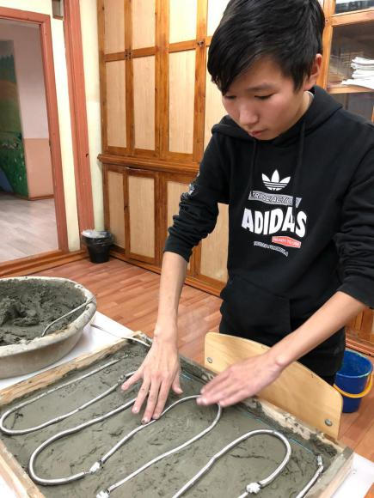
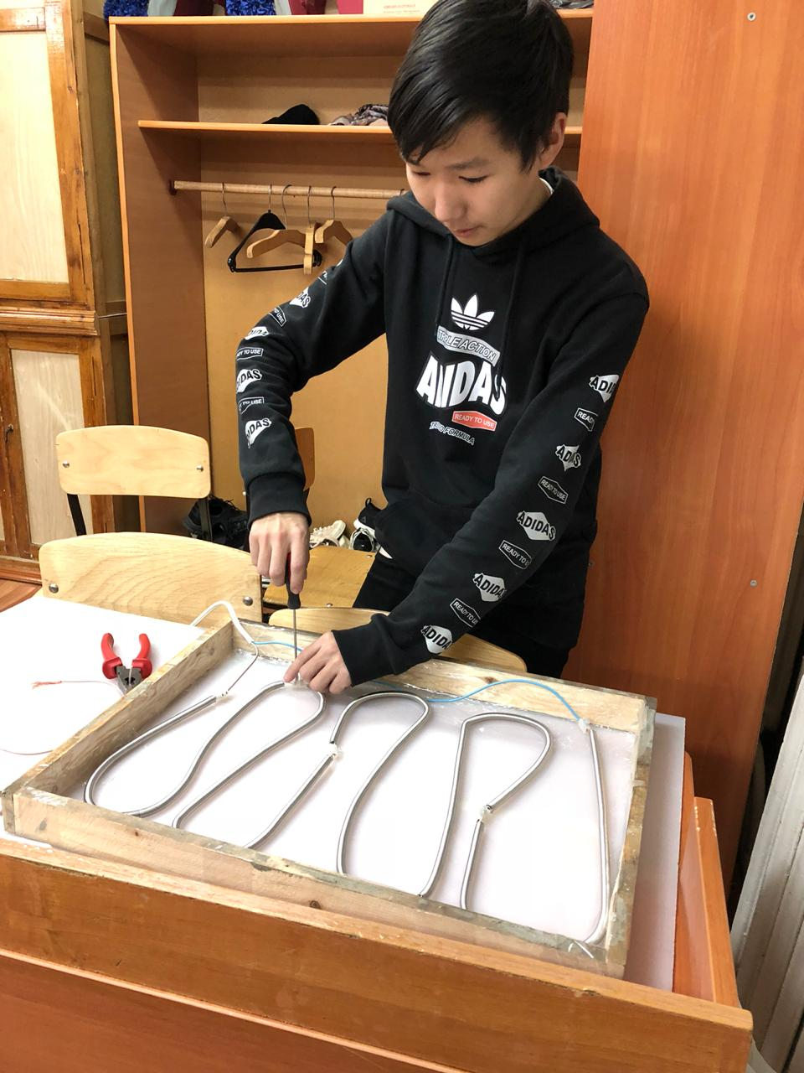
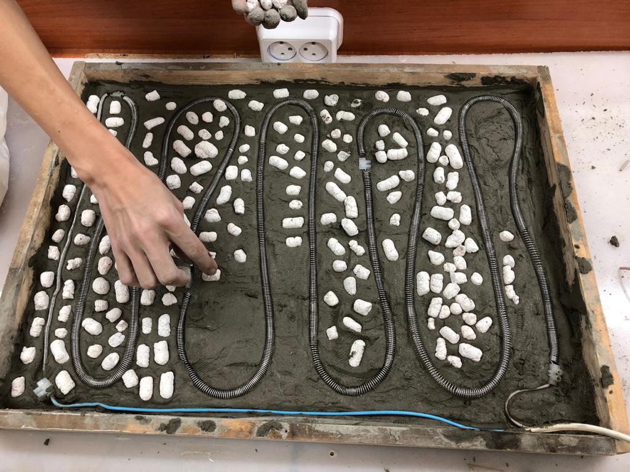
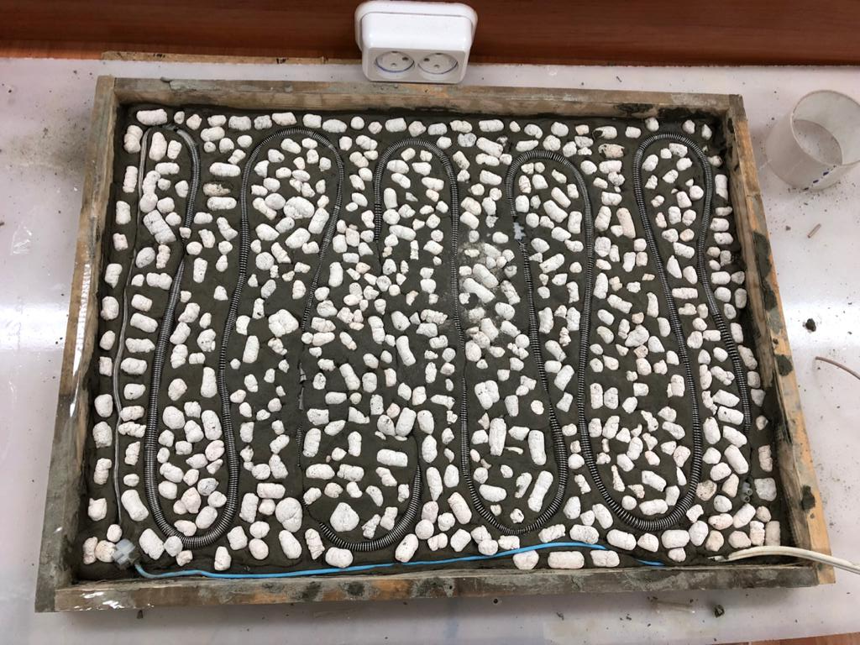
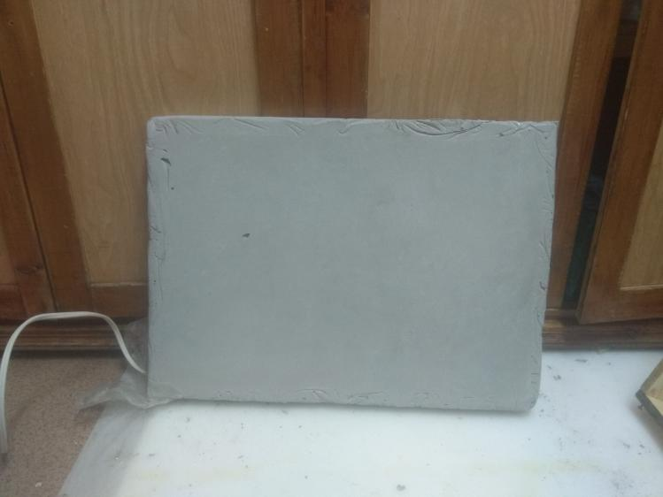
2.1 Изготовление электронагревательной панели с добавлением цеолита и пеноцеолита
Цель работы: изготовить электронагревательную панель.
Ход работы:
1.Взяли деревянный каркас
2.Определили площадь поперечного сечения проволоки:
-подсчитать количество витков в 1 см (24 витков);
-вычислить площадь поперечного сечения по формуле:
S=
3.Взяли 5 равных по длине нихромово-никелиновой проволоки, размер 1 проволоки 60 см,
4.Приготовили смесь из цеолита и клея для керамической плитки
5.Тщательно перемешивали смесь
6.Половину раствора перелили в каркас
7.На смесь уложили нихромово-никелиновую спираль
8.Наложили армированную ленту, как арматуру
9.Залили оставшеюся смесь на каркас

Slide 13
Характеристика (состав, объем, плотность, масса) бетонных плит, изготовленных с добавлением различных материалов
Раствор | Состав | Объем, | Плотность, | Масса,г | Масса плиты, г
1 | Цеолит | 2300 | 1,3 | 3000 | 12915
 | Керамический клей | 6000 | 1,5 | 9000
 | Речной песок | 290 | 1,5 | 436
2 | Пеноцеолит | 133 | 0,75 | 100 | 14245
 | Керамический клей | 8666 | 1,5 | 13000
 | Речной песок | 290 | 1,5 | 436

Slide 14
Исследование теплопроводности у электронагревательных панелей №1 и №2 и сравнение с заводским вариантом
Цель работы: исследование коэффициента теплопроводности панели
t℃

Slide 15
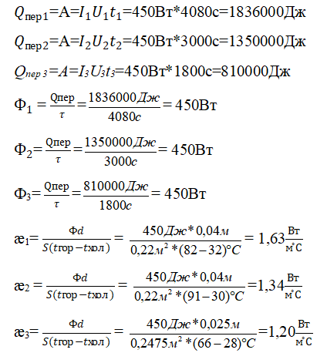
Панель | Площадь поверхности S, | Толщна стенок d, см | Количество теплоты, переносимое через данную поверхность, Дж | Время переноса тепла, с | Тепловой поток , Вт | Коэффициент теплопровод-ности ӕ, Вт/м
№1 | 2200 | 4 | 1836000 | 4080 | 450 | 1,63
№2 | 2200 | 4 | 1350000 | 3000 | 450 | 1,34
Готовая заводская панель | 2475 | 2 | 810000 | 1800 | 450 | 1,20
Вывод: Панель с составом пеноцеолит набрала максимальное значение температуры 91 ℃ за 50 минут, и остывала более 2 часов это говорит о том, что панель обладает низкой теплопроводностью.

Slide 16
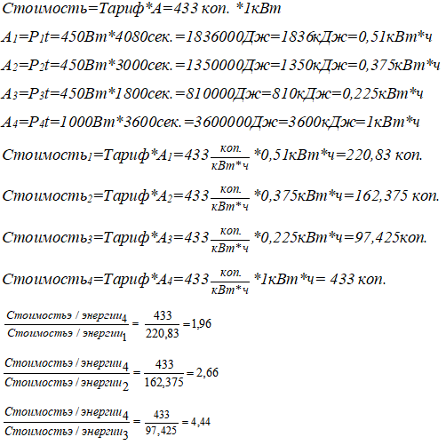
2.3 Сравнение экономического эффекта панели и электроконвектора
№ | Нагреватель | МощностьP,Вт | Продолжительность работы, t,сек | Работа эл.тока, A,кВт*ч | Стоимость эл.энергии, коп. | Экономия электроэнергии, потребляемой электронагревательными панелями по сравнинению с конвектором
1 | Панель №1 | 450 | 4080 | 0,51 | 220,83 | 1,96
2 | Панель №2 | 450 | 3000 | 0,375 | 162,375 | 2,66
3 | Готовая панель «КОВЧЕГ» | 450 | 1800 | 0,225 | 97,425 | 4,44
4 | Конвектор | 1000 | 3600 | 1 | 433 | -
Вывод: Панель №2 экономически выгодна в плане потребления электро энергии в 2,66 раза чем, обычный конвектор и может быть использована в качестве источника тепла.

Slide 17
ЗАКЛЮЧЕНИЕ
Экспериментальные образцы бетонной плиты состава цемент : цеолит в соотношении 3 : 5 и цемент : речной песок : цеолит в соотношении 3 : 2,5 : 5 обладают низкой теплопроводностью, значит у них продолжительность удерживания тепла дольше, что, в свою очередь, повышает эффективность использования плиты в качестве электронагревательного прибора.
Панель с составом цеолит; керамический клей в соотношении 2300 см3: 6000 см3 за 68 минут нагрелось до максимального значения температуры и не превышает нормам пожаробезопасности и остывает более 1 часа и 50 минут, однако панель с составом керамический клей; пеноцеолит за 50 минут нагрелось до максимального значения температуры 91℃ и остывала более 2 часов, что в разы эффектинее панели №1.
Средняя скорость падения температуры панели №1 составляет 0,45℃, №2 - 0,46℃.
Панели экономически выгодныы в плане потребления электрической энергии.
При изготовлении экспериментальных плит использовался цеолит, добываемый на местности Хонгуруу Сунтарского улуса, добыча которого давно освоена и может быть использован в качестве дополнительного компонента для изготовления электронагревательной панели.
Границы практической применимости результатов исследовательской работы: Сунтарский, Ленский, Олекминский улусы.

